Slide 1
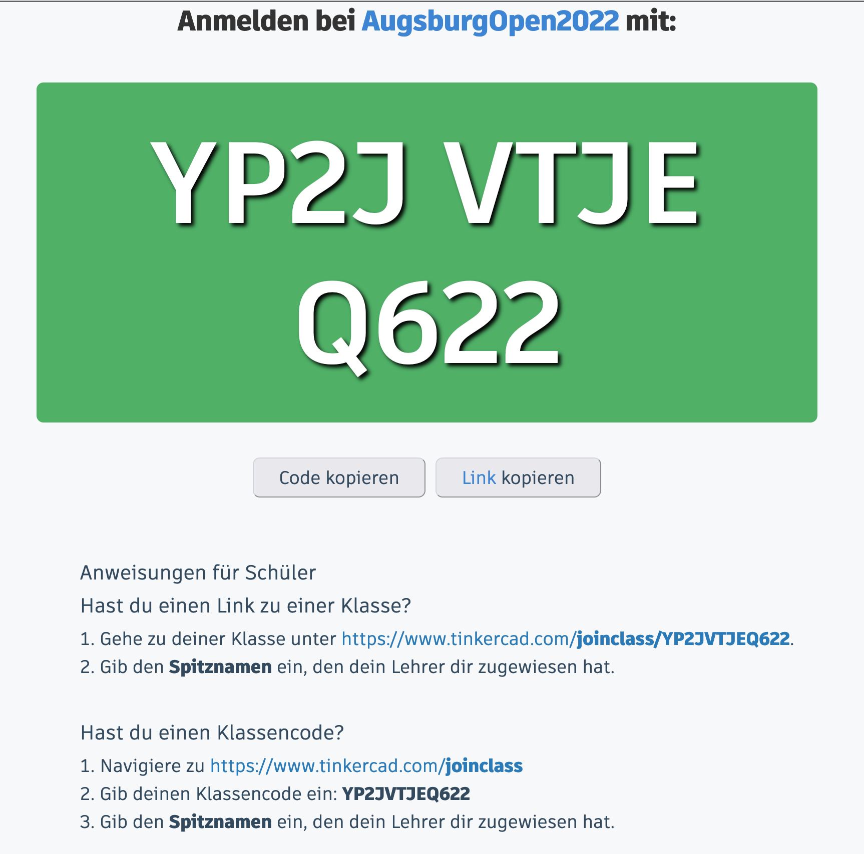
Kostenlose Nutzung –
auch Zuhause

Slide 2
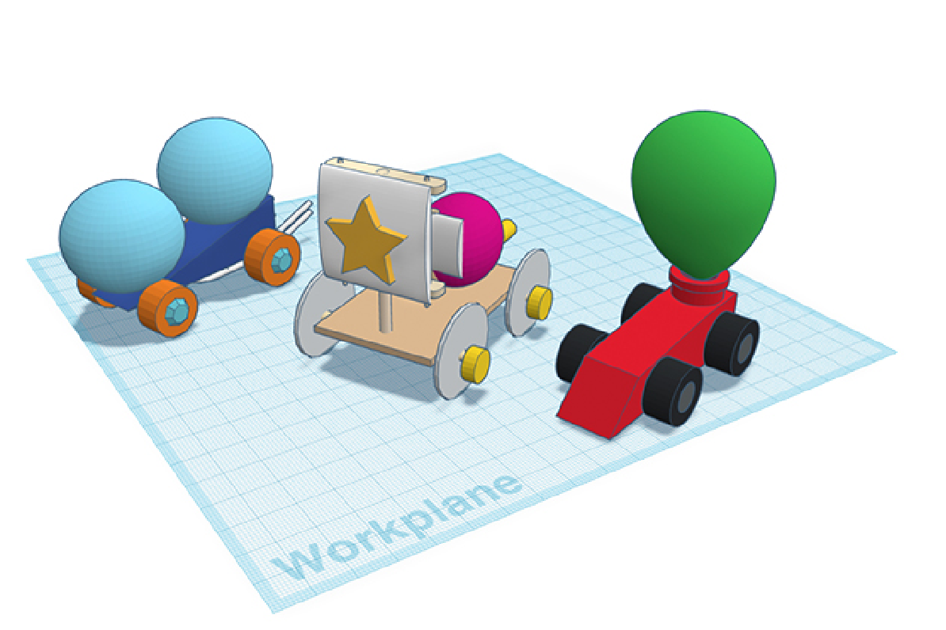
Einführung in TinkerCAD und 3D-Druck
KidsLab – Programmieren und Forschen für Kids
Designe dein eigenes Lineal!

Slide 3
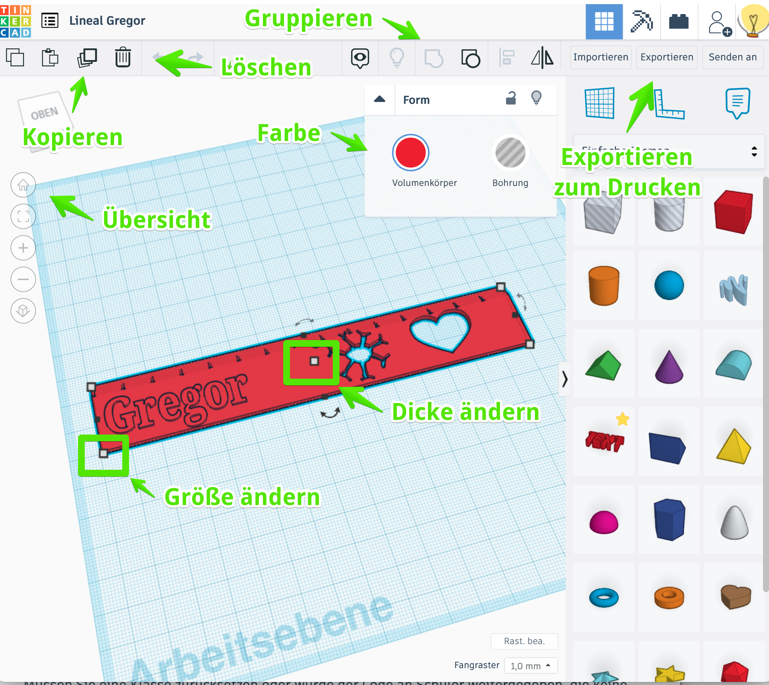

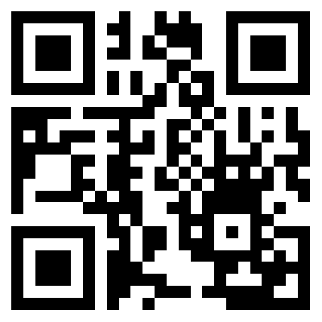
Übersicht
Video mit
Anleitung

Slide 4

Challenge
Designe dein eigenes Lineal!
Ziehe einen Quader auf die Arbeitsfläche
Ändere die Größe:
150 mm x 20 mm
2mm dicke
Schreibe deinen Namen mit „TEXT“
Mache eine Schablone mit einer Form
Form auswählen
Bei „Farbe“ -> Bohrung wählen
Mache eine Keil auf eine Seite Schräge
Gruppiere alles!
Super-Challenge:
- Mache alle 5mm oder 10mm einen Strich zum Abmessen!
Zum Drucken:
Exportieren
STL Wählen
Senden an: AirDrop – m1

